Slide 1
Gameprincipes
Over gameprincipes en verrassende parallellen
Laurens Koppers
St. Bonifatiuscollege

Slide 2
Waarom games in het onderwijs?
- Jullie ervaring…

Slide 3
Wat willen de leerlingen?

Slide 4
Maak uw keuze…
Groep A
Alleen of duo’s
Instructieblad
Op zoek naar gameprincipes in bestaande games (www.gamesvooronderwijs.nl)
Benodigdheden: laptop met flashplayer / iPad met Puffin-app / Internet
Groep B
Sit back and relax

Slide 5
1 Duidelijkheid
Spelregels
JIT-info
Doel
Overzicht

Slide 6
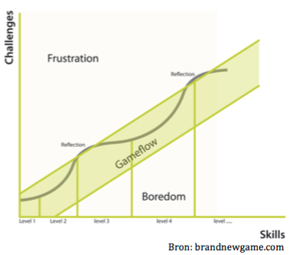
2 Gameflow (& leren)
Flow: challenges / skills
Directe feedback
Reflectie

Slide 7
3 Betrokkenheid
Rollen: karakter / (fantasie)wereld
Verhaallijn
(Role Playing Games)
Grafisch in orde
Gamesounds: “Juice it or lose it” (youtube)
Competitie

Slide 8
4 Beloning
“Stel je voor, je hebt een uur lopen zwoegen op één level en eindelijk, na de zoveelste keer, is het je gelukt om het level uit te spelen. Je bereidt je vast voor op een muzikale of visuele beloning maar er komt helemaal niets! Wat een teleurstelling. L”

Slide 9
Groep A
Gameprincipes
Duidelijkheid
Spelregels | JIT-info | Doel | Overzicht
Gameflow (& leren)
Challenges / skills | Directe feedback | Reflectie
Betrokkenheid
Rollen | Verhaallijn | Grafisch | Gamesounds | Competitie
“Juice it or lose it” (youtube)
Beloning
Ster | Muziek | Score

Slide 10
Fotopagina voor meer info
Saganet 24 januari 2017
www.gamesvooronderwijs.nl
Username: Saganet
Password: 12345
Zelf een game maken?
Download de Developer Gids
Laurens Koppers
St. Bonifatiuscollege
info@gamesvooronderwijs.nl
Gameprincipes
Duidelijkheid
Spelregels | JIT-info | Doel | Overzicht
Gameflow (& leren)
Challenges / skills | Directe feedback | Reflectie
Betrokkenheid
Rollen | Verhaallijn | Grafisch | Gamesounds | Competitie
“Juice it or lose it” (youtube)
Beloning
Ster | Muziek | Score

